Slide 1
Opbyg psykologisk tryghed - ved også at tale om det, der er svært i arbejdet!
Dialogspil
Notes:
Rammesæt hvorfor I sætter fokus på tillid f.eks.:
At for jer som ledelse/TR/AMiR er det vigtigt, at I har et godt psykisk arbejdsmiljø, da det både medvirker til, at man er glad for at gå på arbejde, og at det løfter den faglige kvalitet..
dbio har også fokus på det psykiske arbejdsmiljø, fordi dbio ved, at der på nogle arbejdspladser er udfordringer med samarbejdet. dbio har derfor udviklet et dialogspil, der skal hjælpe arbejdspladser til at tage nogle snakke om, hvordan vi samarbejder, og hvordan man måske kan blive bedre til at samarbejde.

Slide 2
Hvad er psykologisk tryghed?
Begrebet psykologisk tryghed dækker over ansattes oplevelse af, at kunne tale frit om det, der opleves som vigtigt på arbejdspladsen, uden at frygte repressalier, at blive nedgjort eller at blive ekskluderet fra arbejdsfællesskabet.
Emner, der kan være vanskeligt at tale om, kan være:
Fejl i arbejdet
Inkompetence eller uvidenhed
Mistrivsel
En hård tone
Følelser eller
Grænseoverskridende adfærd fra både kollegaer og patienter.

Slide 3
Hvorfor psykologisk sikkerhed?
Forskning, med udgangspunkt i hospitaler, viser, at arbejdsfællesskaber, der oplever høj grad af psykologisk sikkerhed:
har højere patientsikkerhed
er mere rummelige og tolerante - også over for mennesker som er anderledes end dem selv
er mere innovative og bedre til at lære af og med hinanden.
Amy C. Edmondsen, professor, Harvard Business School

Slide 4
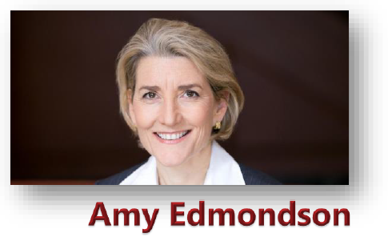
Professor Amy C. Edmondson fra Harvard Business School har i årtier forsket i psykologisk sikkerhed, blandt andet med udgangspunkt i hospitalssektoren.
Find inspiration i hendes bog ”Den frygtløse organisation”, der er en lettilgængelig indføring i begrebet og den forskning, der ligger bag.

Slide 5
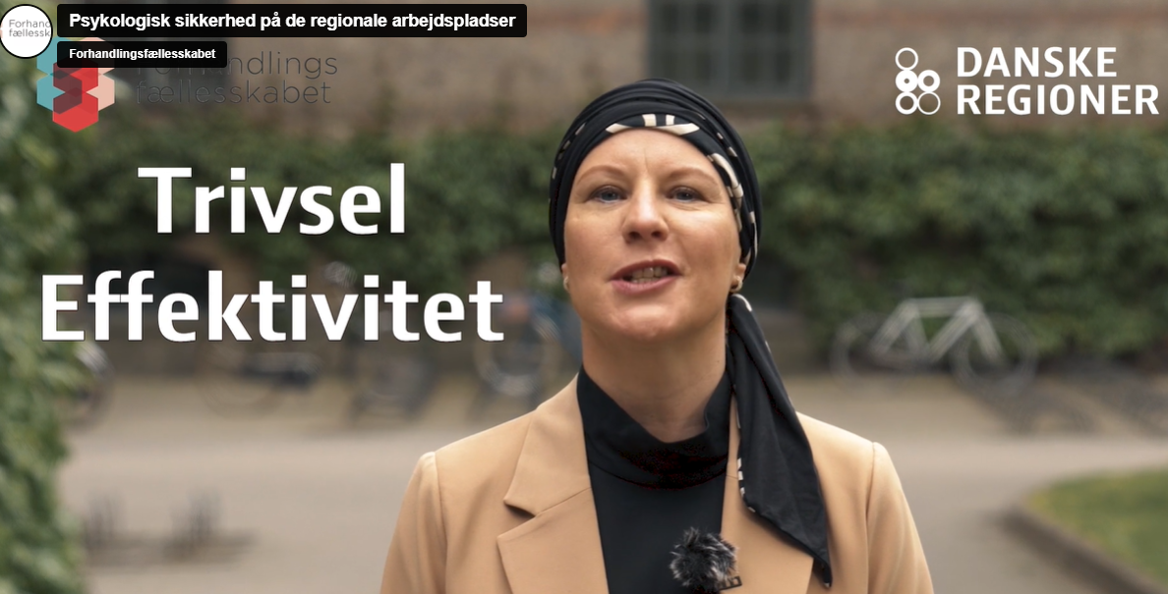
Se videoen (02:46 min)
Link: https://vimeo.com/458135434

Slide 6
Hvordan opbygger vi tillid og psykologisk tryghed?
Anerkend at det kræver mod at opbygge tillid.
Bliv gode til at tale til hinanden, ikke om hinanden.
Se arbejdet som en læringssituation og ikke blot en situation for udførelse af arbejdsopgaver.
Arbejd på at udvikle en kultur, hvor det er okay at være nysgerrighed og stille spørgsmål
Anerkend egen fejlbarlighed. Vær åben om tvivl.
Møder om hvordan I kan højne den psykologiske tryghed gør det ikke alene. I skal handle på det i hverdagen!

Slide 7
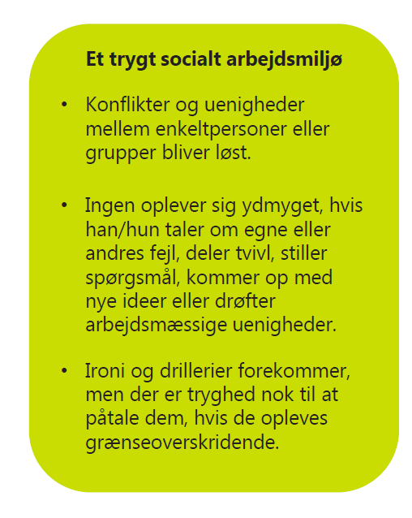
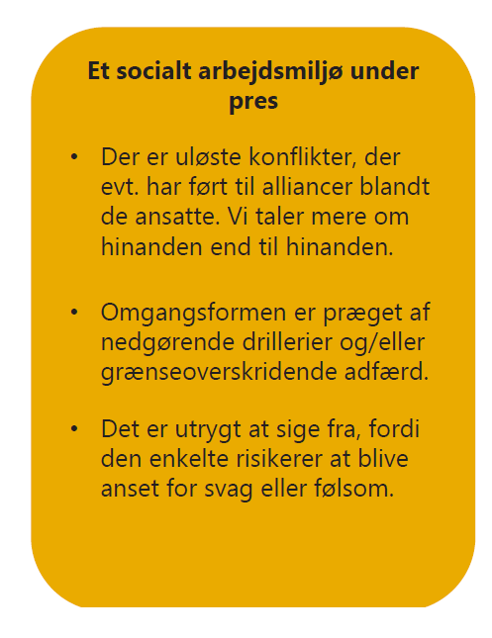
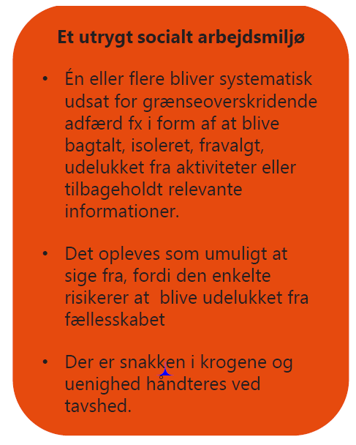
Tre typer arbejdsmiljø
dbio har i samarbejde med forsker Mille Mortensen udviklet et dialogspil og kommet med et bud på, hvordan forskellige arbejdspladser kan se ud. Spillet bør IKKE anvendes på arbejdspladser, der er røde. Her skal der søges hjælp udefra.
Notes:
dbio har i samarbejde med forsker og konsulent Mille Mortensen udviklet dialogspillet og kommet med et bud på, hvordan forskellige arbejdspladser kan se ud.
Det anbefales, at man kun bruger dialogspillet på arbejdspladser, der er grønne og gule. Røde arbejdspladser kræver hjælp udefra.

Slide 8
Opbyg tillid – dialogspil
Formål
Hjælpe os til at få indsigt i, hvad og hvornår vi oplever tillid på vores arbejdsplads.
Understøtte at vi udvikler mere tillid på vores arbejdsplads.
Udvikle en fælles indsigt i, HVAD der kan være svært og dermed kræver mod for den enkelte at tale om på vores arbejdsplads.
Notes:
Fortæl gerne hvorfor I skal spille spillet.

Slide 9
Vejledning til dialogspillet
Del jer ind i grupper á 3-5 personer. Afsæt mindst 45 minutter.
Hver gruppe får et sæt kort.
Start i gruppen med at drøfte, hvorfor det er vigtigt at tale om tillid på jeres arbejdsplads (10 min).
Notes:
Gør det klart hvad din rolle er i spillet som leder, TR og/eller AMiR.

Slide 10
Vejledning til dialogspillet
Vend et kort ad gangen og drøft udsagnet i gruppen. Spørg nysgerrigt ind til hinandens svar. Målet er ikke at blive enige, men at give alle mulighed for at fortælle om deres oplevelser og tanker.
Træk et nyt kort, når udsagnet er debatteret. Hvis et kort ikke giver mening, så gå videre og træk et nyt kort. I skal ikke nå alle kort. Det er dialogen i sig selv, der er det vigtige.
Vælg tre temaer, der har været centrale i jeres dialog
Saml op i plenum – hvad skal vi arbejde videre med på arbejdspladsen? Og hvordan?
Notes:
Punkt 7 er vigtig at få drøftet, så deltagerne ved, hvad der skal ske fremadrettet. Hvad har jeres dialog givet anledning til? Er der noget, der skal samles op på jeres tavlemøder/personalemøder? Skal der nedsættes en arbejdsgruppe etc.
Det er vigtigt at leder, TR og AMiR samarbejder om opgaven og står fælles.

Slide 11
De fem veje til at opbygge psykologisk tryghed
1
Individ – anerkend din fejlbarlighed og find dit mod!
Vi kan hver især gøre noget for at finde mod til at sætte vanskelige emner på dagsordenen på vores arbejdsplads. Forskning viser, at jo mere respektfuld og anerkendende vi taler til os selv og accepterer fejlbarlighed som et grundvilkår, jo nemmere er det for os, at finde mod til at vise os sårbare overfor andre. Erfaringen viser, at det er med mod, til at turde vise sig sårbar, som det er med influenza; det smitter.

Slide 12
De fem veje til at opbygge psykologisk tryghed
2
Gruppe – lyt og vær nysgerrige på hinanden, for sammen bliver vi klogere!
Vi mennesker har brug for at høre til i fællesskaber - også på arbejdspladsen. Hvis vi har erfaring for at blive ignoreret, afvist eller nedgjort (fx gennem humor), når vi sætter ord på vanskelige emner i arbejdet, vil vi typisk stoppe med at gøre det. Det er derfor afgørende vigtigt at lytte nysgerrigt og fordomsfrit, når nogen finder modet til fx at bede om hjælp, foreslår noget nyt, påtaler en hård tone eller udtrykker en uenighed omkring arbejdet.

Slide 13
De fem veje til at opbygge psykologisk tryghed
3
Ledelse – Gå foran og find modet til at vise dig uperfekt i arbejdet!
Ledere er vigtige rollemodeller på arbejdspladsen – også når det kommer til at dele tvivl, uvidenhed eller inkompetence. Hvis lederen har mod til at vise, at der er ting vedkommende ikke ved, ikke kan, eller kan komme i tvivl om og udviser nysgerrighed overfor nye ideer og initiativer, så er der større chance for, at medarbejderne også gør det.

Slide 14
De fem veje til at opbygge psykologisk tryghed
4
Organisation – skab arbejdsgange, gør drøftelser af svære emner i arbejdet til vane
For at samtaler i arbejdsfællesskabet om fx uvidenhed, inkompetence, fejl og grænseoverskridende adfærd skal blive lige så almindelige som at drikke en kop kaffe, er det vigtigt, at de inkorporeres i den daglige arbejdsgang.
Det kan gøres på mange måder, alt afhængig af arbejdsopgaver og organisering. Drøftelser af utilsigtede hændelser, kollegial faglig feedback, nysgerrighed på nye kollegers oplevelser af (sam)arbejdet er blot nogle af de emner, der kan være vigtige at tage op. Men fælles for alle emner er, at det er af afgørende betydning, at de organiseres som faste arbejdsopgaver.

Slide 15
De fem veje til at opbygge psykologisk tryghed
5
Det værste I kan gøre er ingenting, så hvad er det mindste jeg/vi kan gøre?
Det kan være godt at begynde med at spørge sig selv, hvad det mindste er jeg kan gøre for at bidrage til mere mod til at tale om det, der er vanskeligt i arbejdet. Det kan også give mening at drøfte, hvad det mindste er, vi sammen kan gøre, for at skabe mere mod til at tale om det, der er svært i arbejdet. Det er fint at drømme stort, og så huske at begynde småt.

